Slide 1
كتابة معادلات ذات خطوتين
الفصل الدراسي الثالث

Slide 2




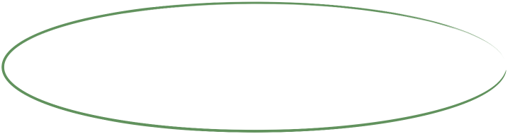
صباح الخير ياوطني
صباح المجد والعلياء
الحضور والغياب
الفصل الدراسي الثالث

Slide 3
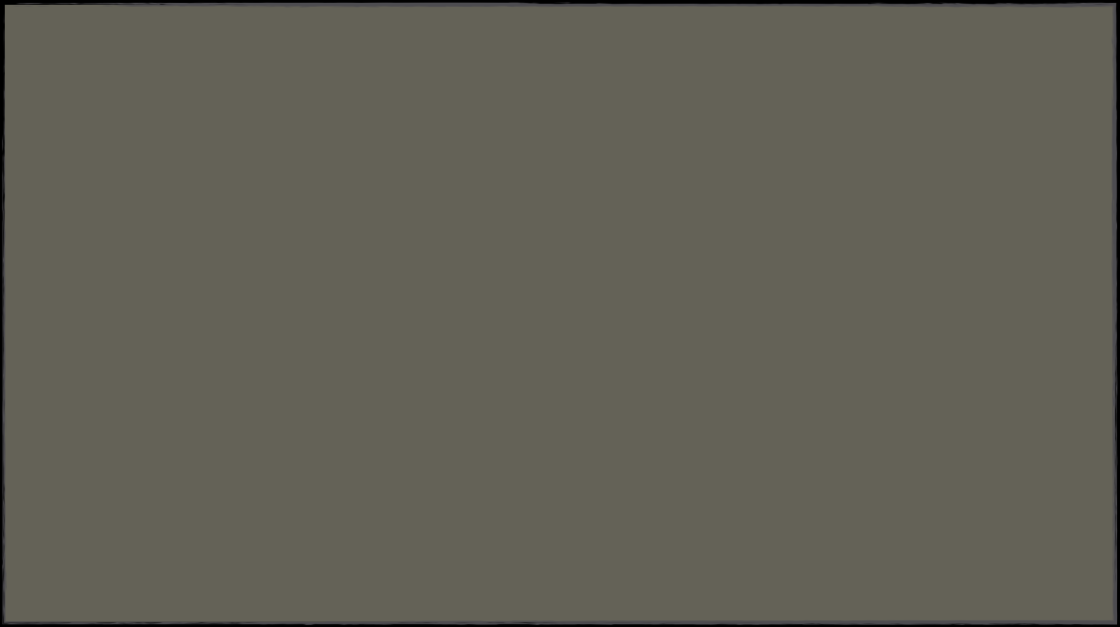
حل الواجب
الفصل الدراسي الثالث

Slide 4

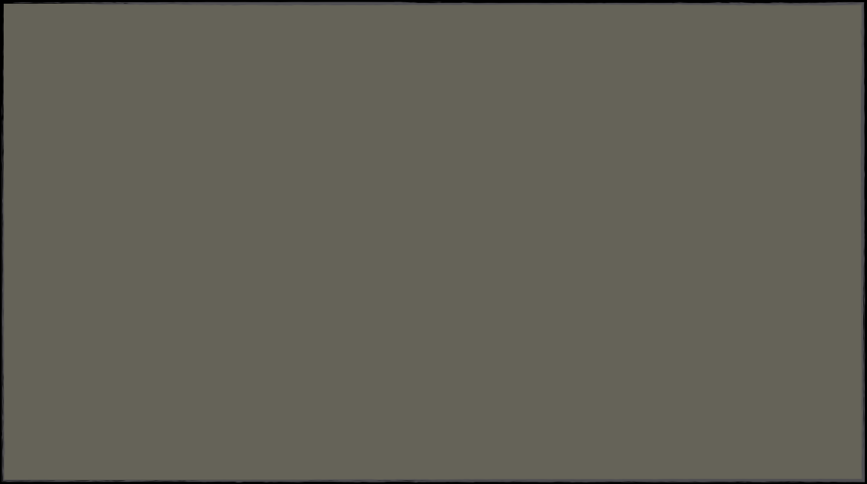

شريط الذكريات
حل معادلات ذات خطوتين
تبسيط العبارات الجبرية
الفصل الدراسي الثالث

Slide 5

اختار بطاقة
النهاية

Slide 6

❎
❌
إجابة خاطئة
إجابة خاطئة للاسف
عودة

Slide 7

اجيبي على مايلي
الثابت في العبارة الجبرية التالية :٢س-٧.
هو ٧
خطا
صح
✅
❎
عودة

Slide 8
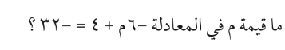
ارسل السؤال لغيرك
٦
-٦
✅
❎
عودة

Slide 9

تحصل على درجة
عودة

Slide 10
✅
اجابة صحيحة
يارائعة
ممتازة ⭐️
عودة

Slide 11

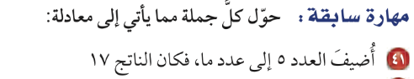



استراتيجية التصفح
اليوم
التاريخ
الحصة
علمتني الرياضيات
معادلة الحياة
الحياة ➕ الحب = سعادة
الحياة➖الحب = حزن
………………………
٢الحياة = سعادة ➕حزن
اذن الحياة = سعادة➕حزن
٢
الحياة نصفها سعادة ونصفها احزان
صفحة
٦٧

Slide 12
الموضوع
كتابة معادلات ذات خطوتين
الأهداف
▪️اكتب معادلات ذات خطوتين
لحل مسائل تمثل مواقف حياتية

Slide 13





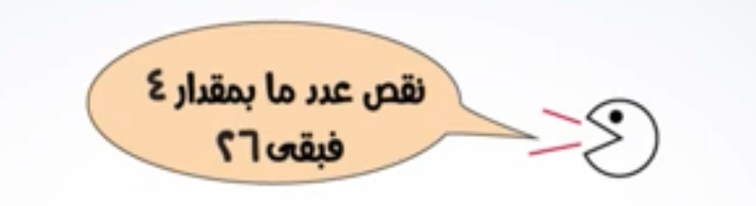
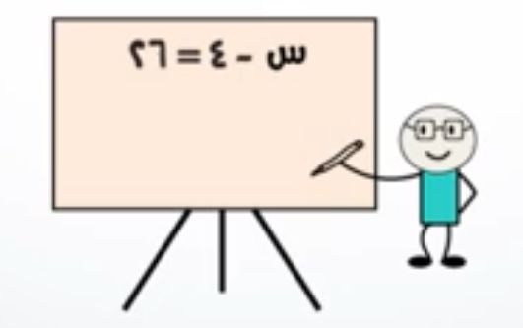
بمعني موازنة او مساواه او عدل او انصاف …
معادلة
مرادف كلمة
ماذا تعلمنا
ماذاسنتعلم
ماذا نعرف
تحويل العبارة اللفظية الى معادلة
🎯 كتابة معادلات
ذات خطوتين لحل مسائل تمثل مواقف حياتية
صفحة
١٣

Slide 14
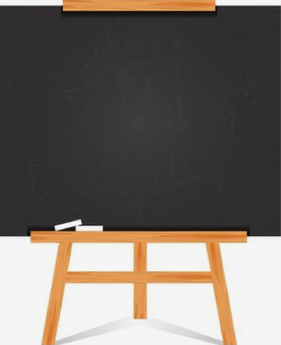

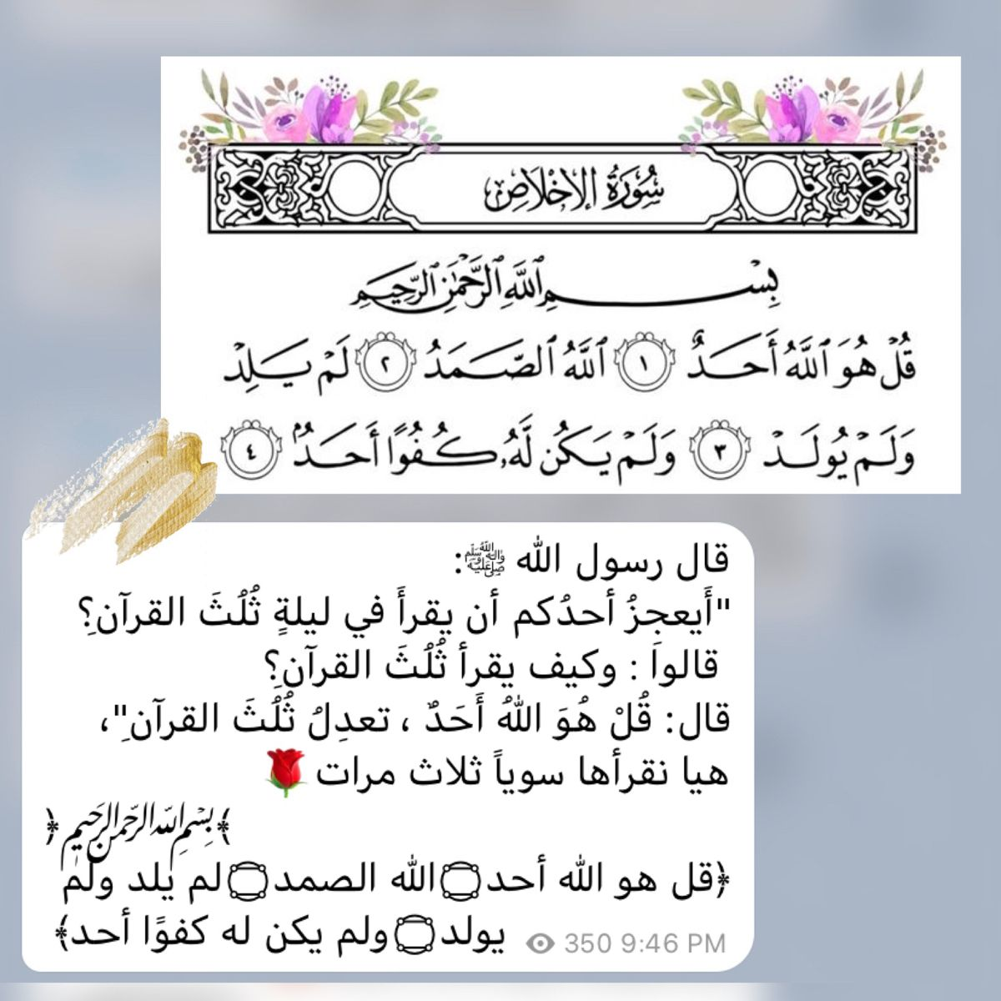


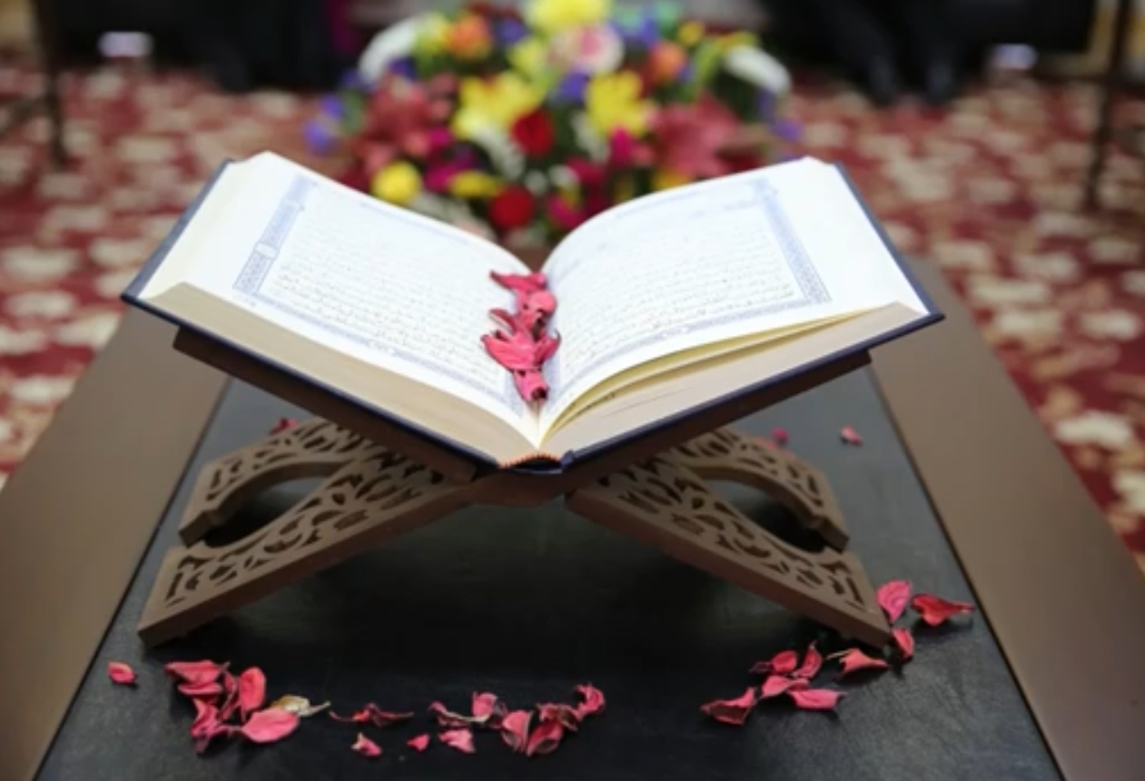
خلق الله الكون في توازن
منهج المملكة العربية السعودية
العدل والمساواة
معادلة الحياة
أحترام تحترم ، تصدق ترزق ،ابتسم تؤجر ، تواضع ترفع

Slide 15
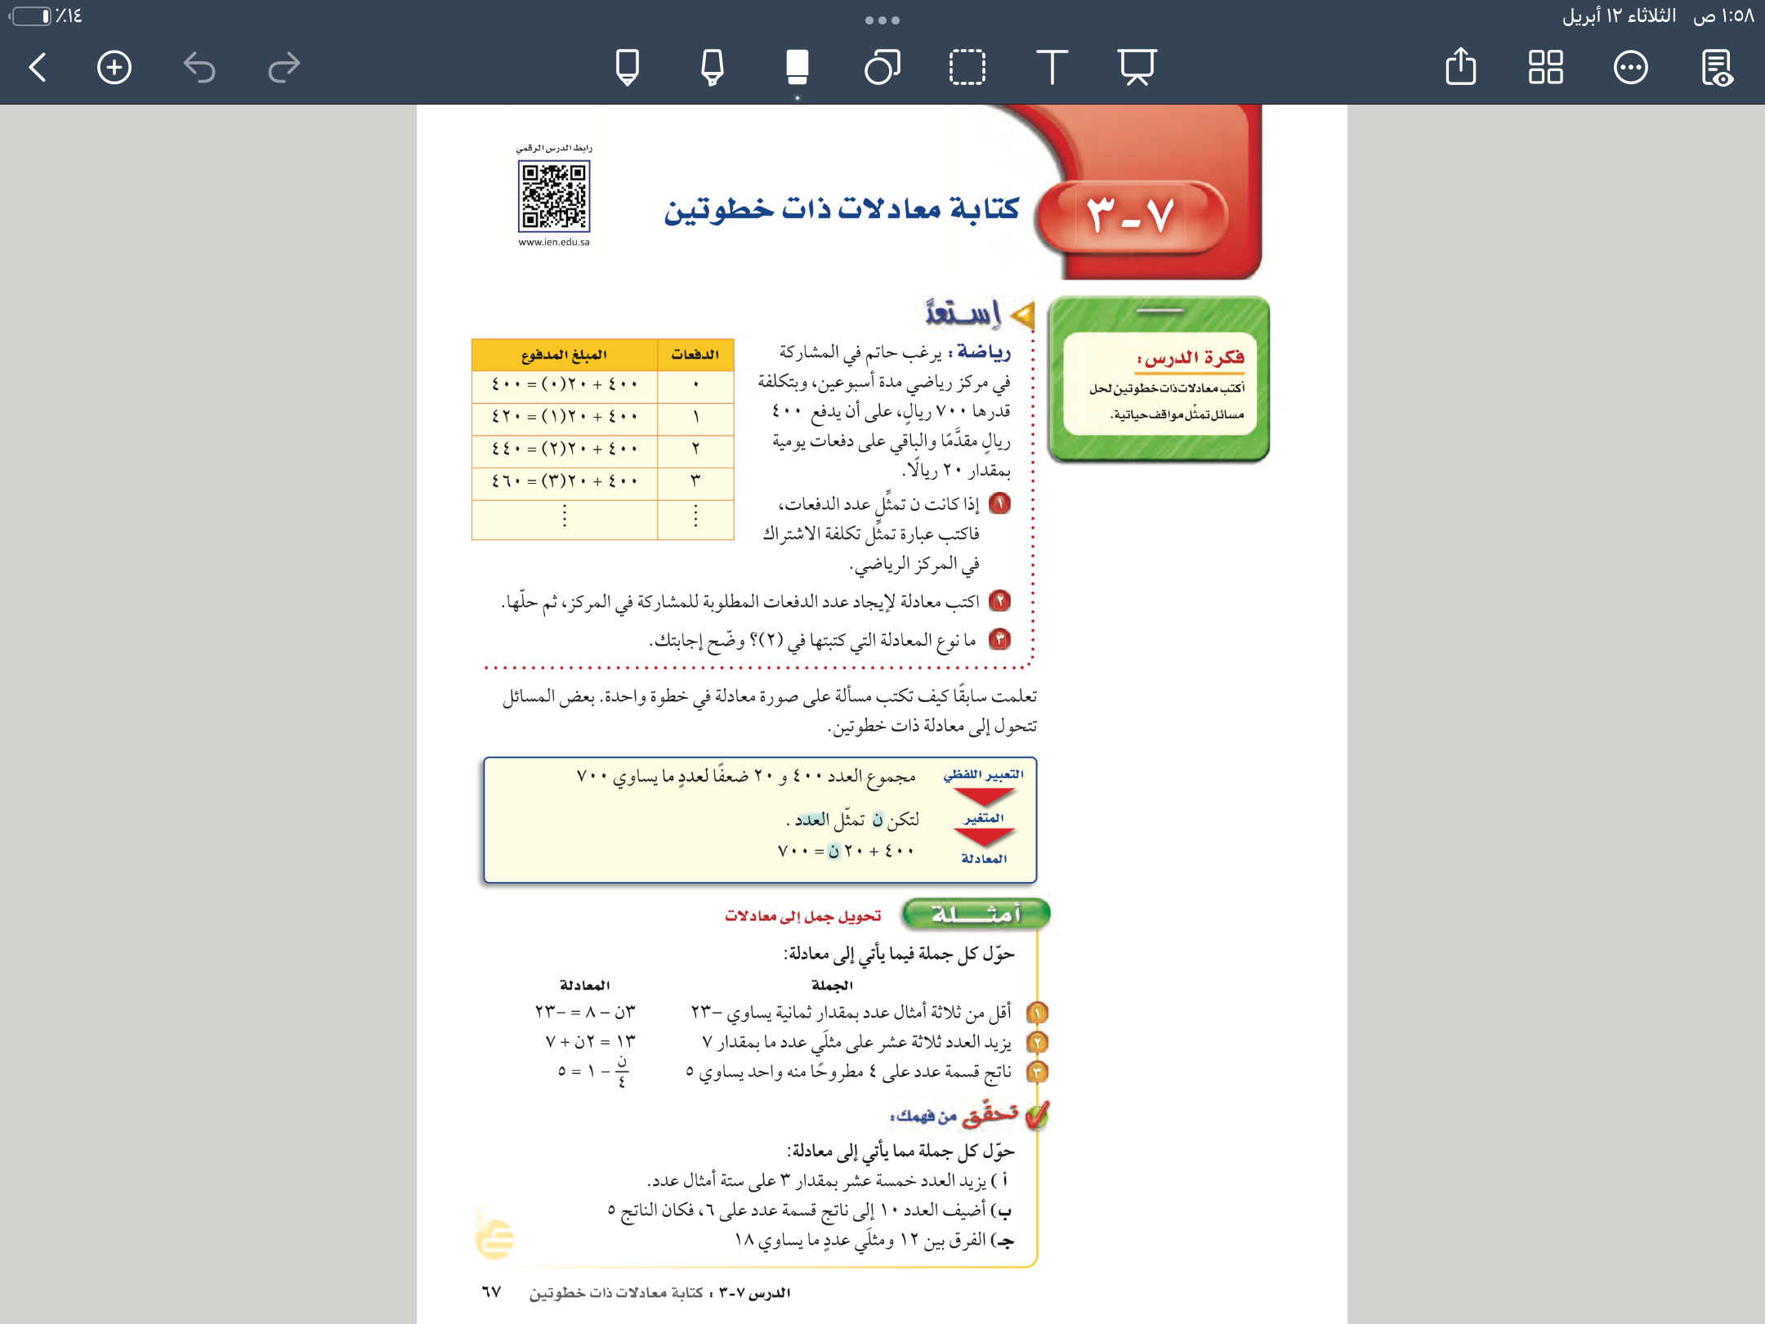
صفحة
٦٧
صفحة
٣٩
صفحة
١٣

Slide 16

صفحة
٦٧
صفحة
٣٩
صفحة
١٣

Slide 17

صفحة
٦٧
➕
يزيد ،اكبر من، مجموع
صفحة
٣٩
➖
ينقص،اقل من ،الفرق
✖️
امثال ، ضعف ،ناتج ضرب
➗
اقسم ،ناتج قسمة، جزء

Slide 18

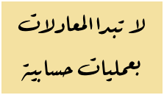

صفحة
٦٧
مثال
➖
٣ ن
➖
٣ ن
-٢٣
✖️
-٢٣
=
٨
ن
➖
=
٨
٣
٧
س
٢
=
١٣
➕
صفحة
١٣

Slide 19





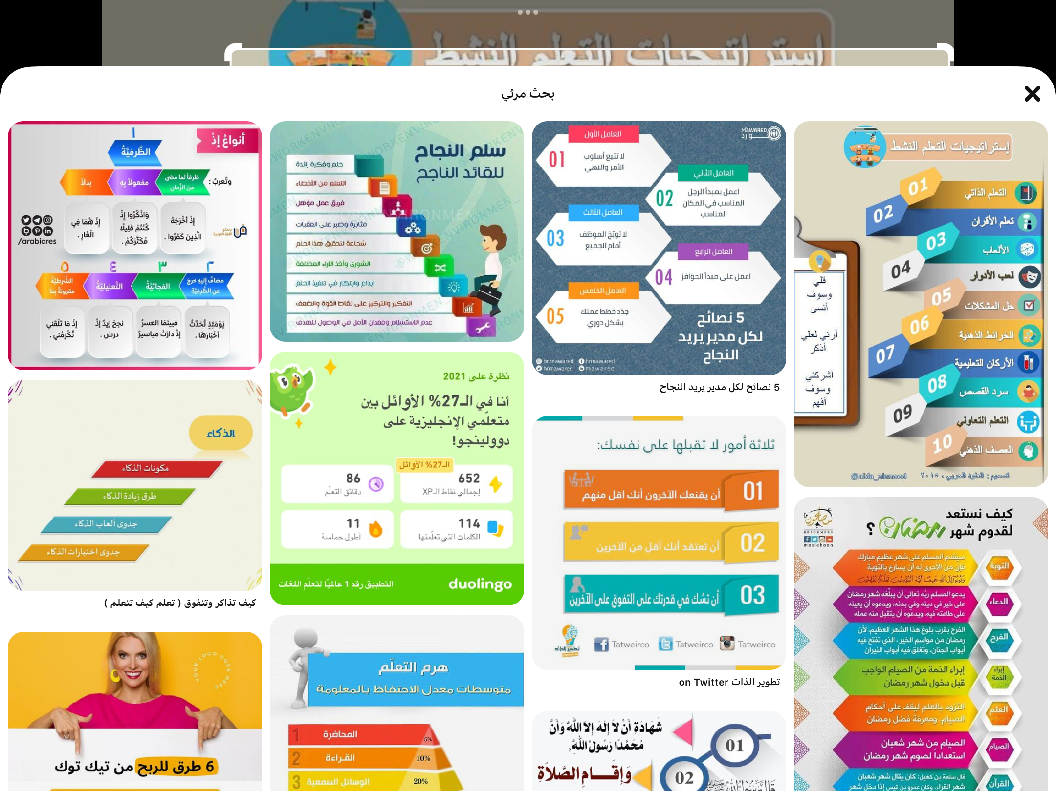
صفحة
٦٧
تحقق من فهمك
فكر
زاوج
شارك
الاختيار العشوائي

Slide 20
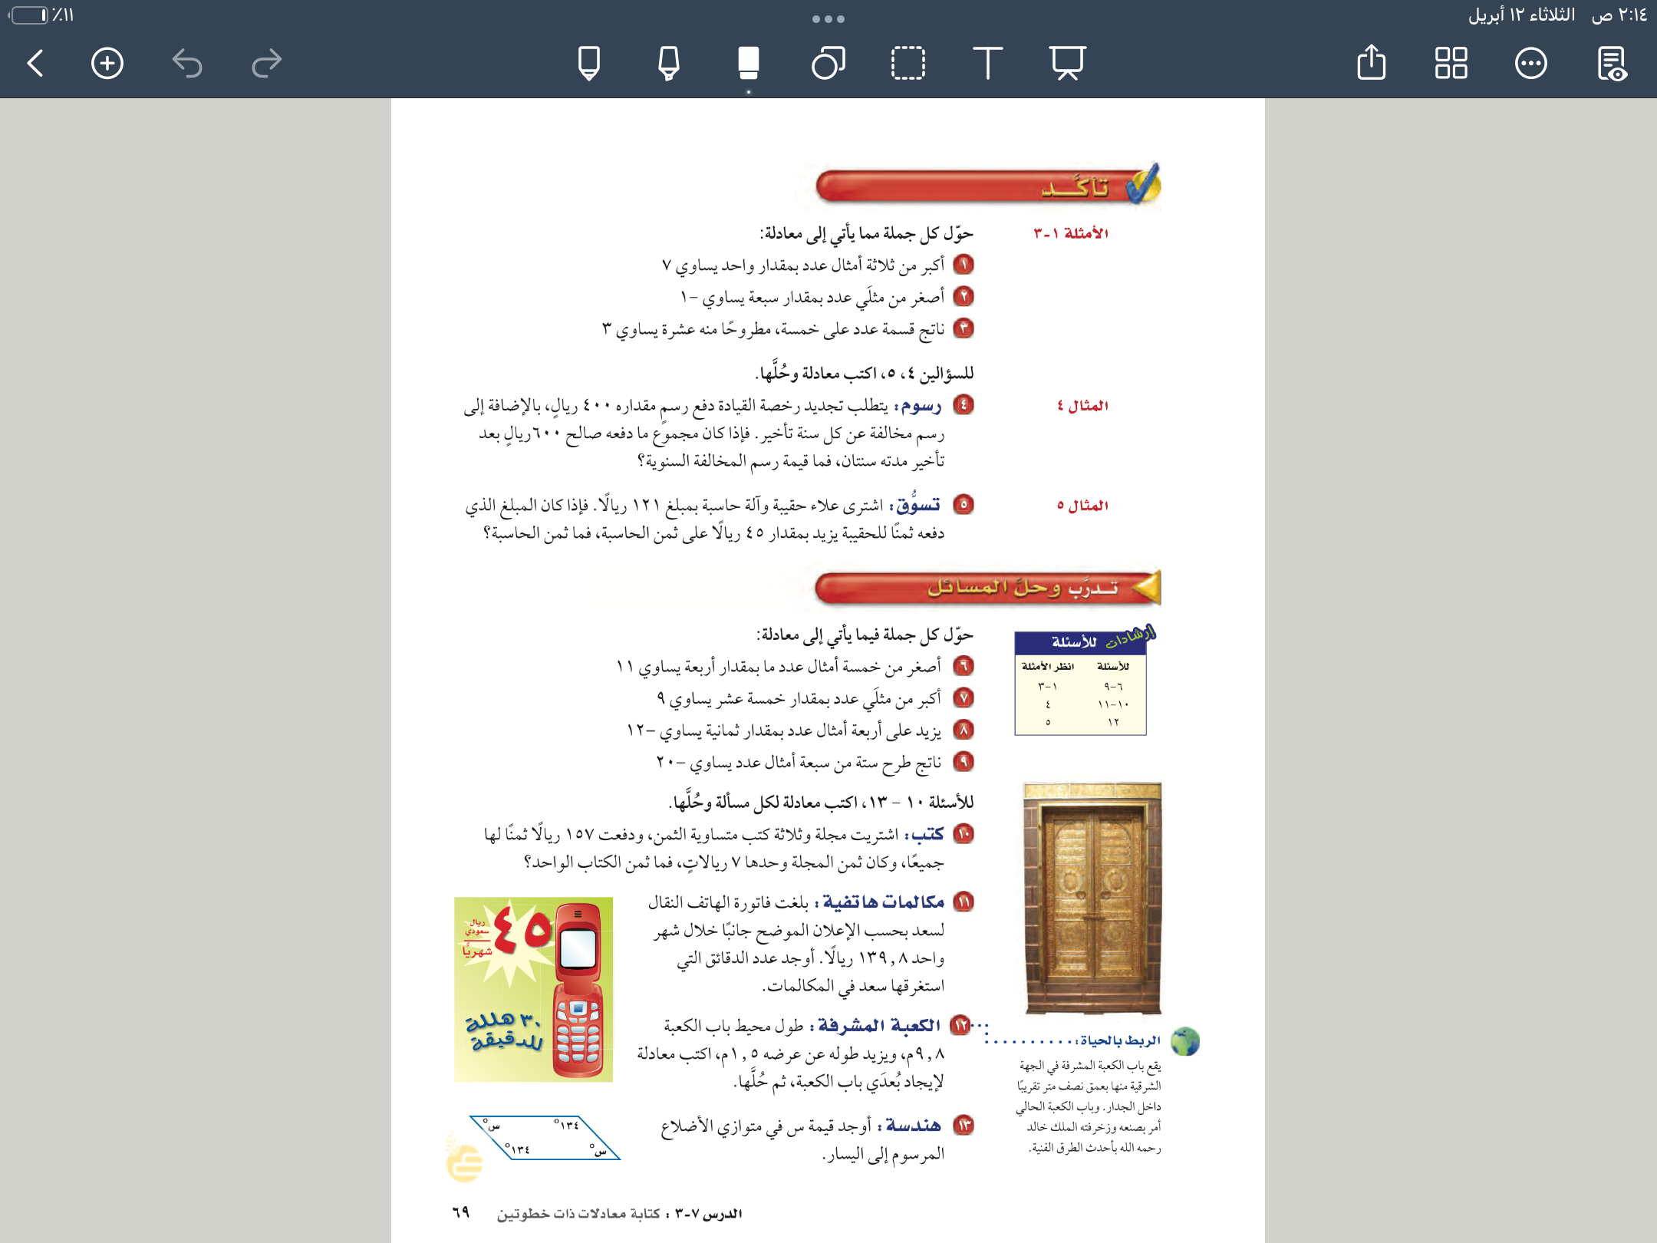
صفحة
٦٩
تأكد

Slide 21
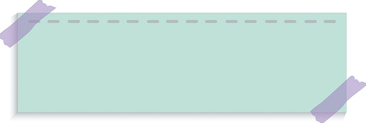


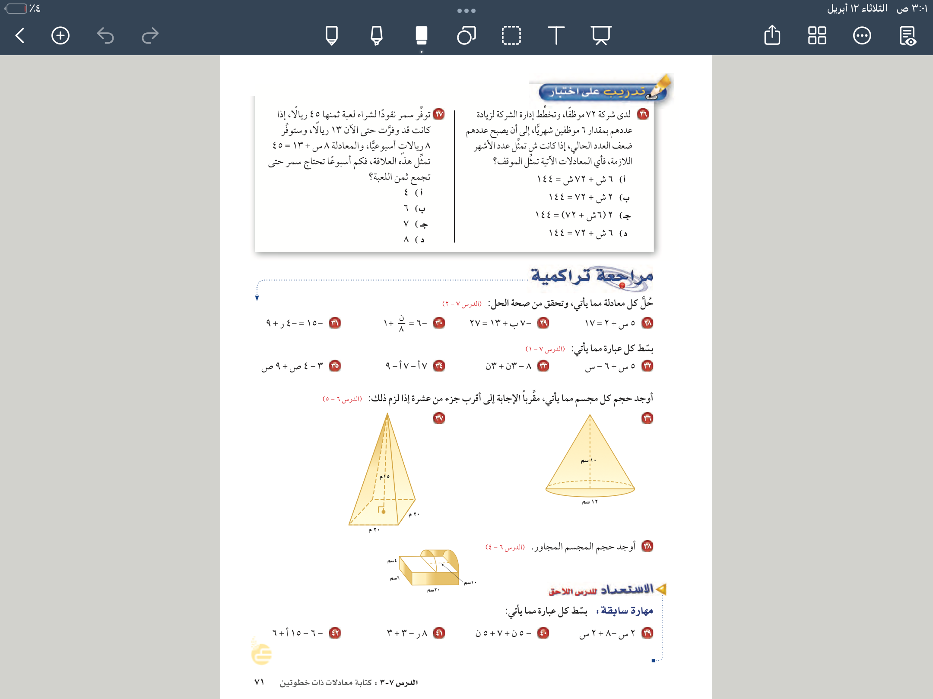

صفحة
٧١

Slide 22
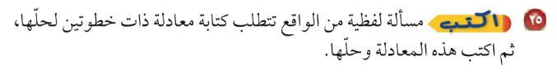
صفحة
٧٠
مهارة تفكير عليا

Slide 23
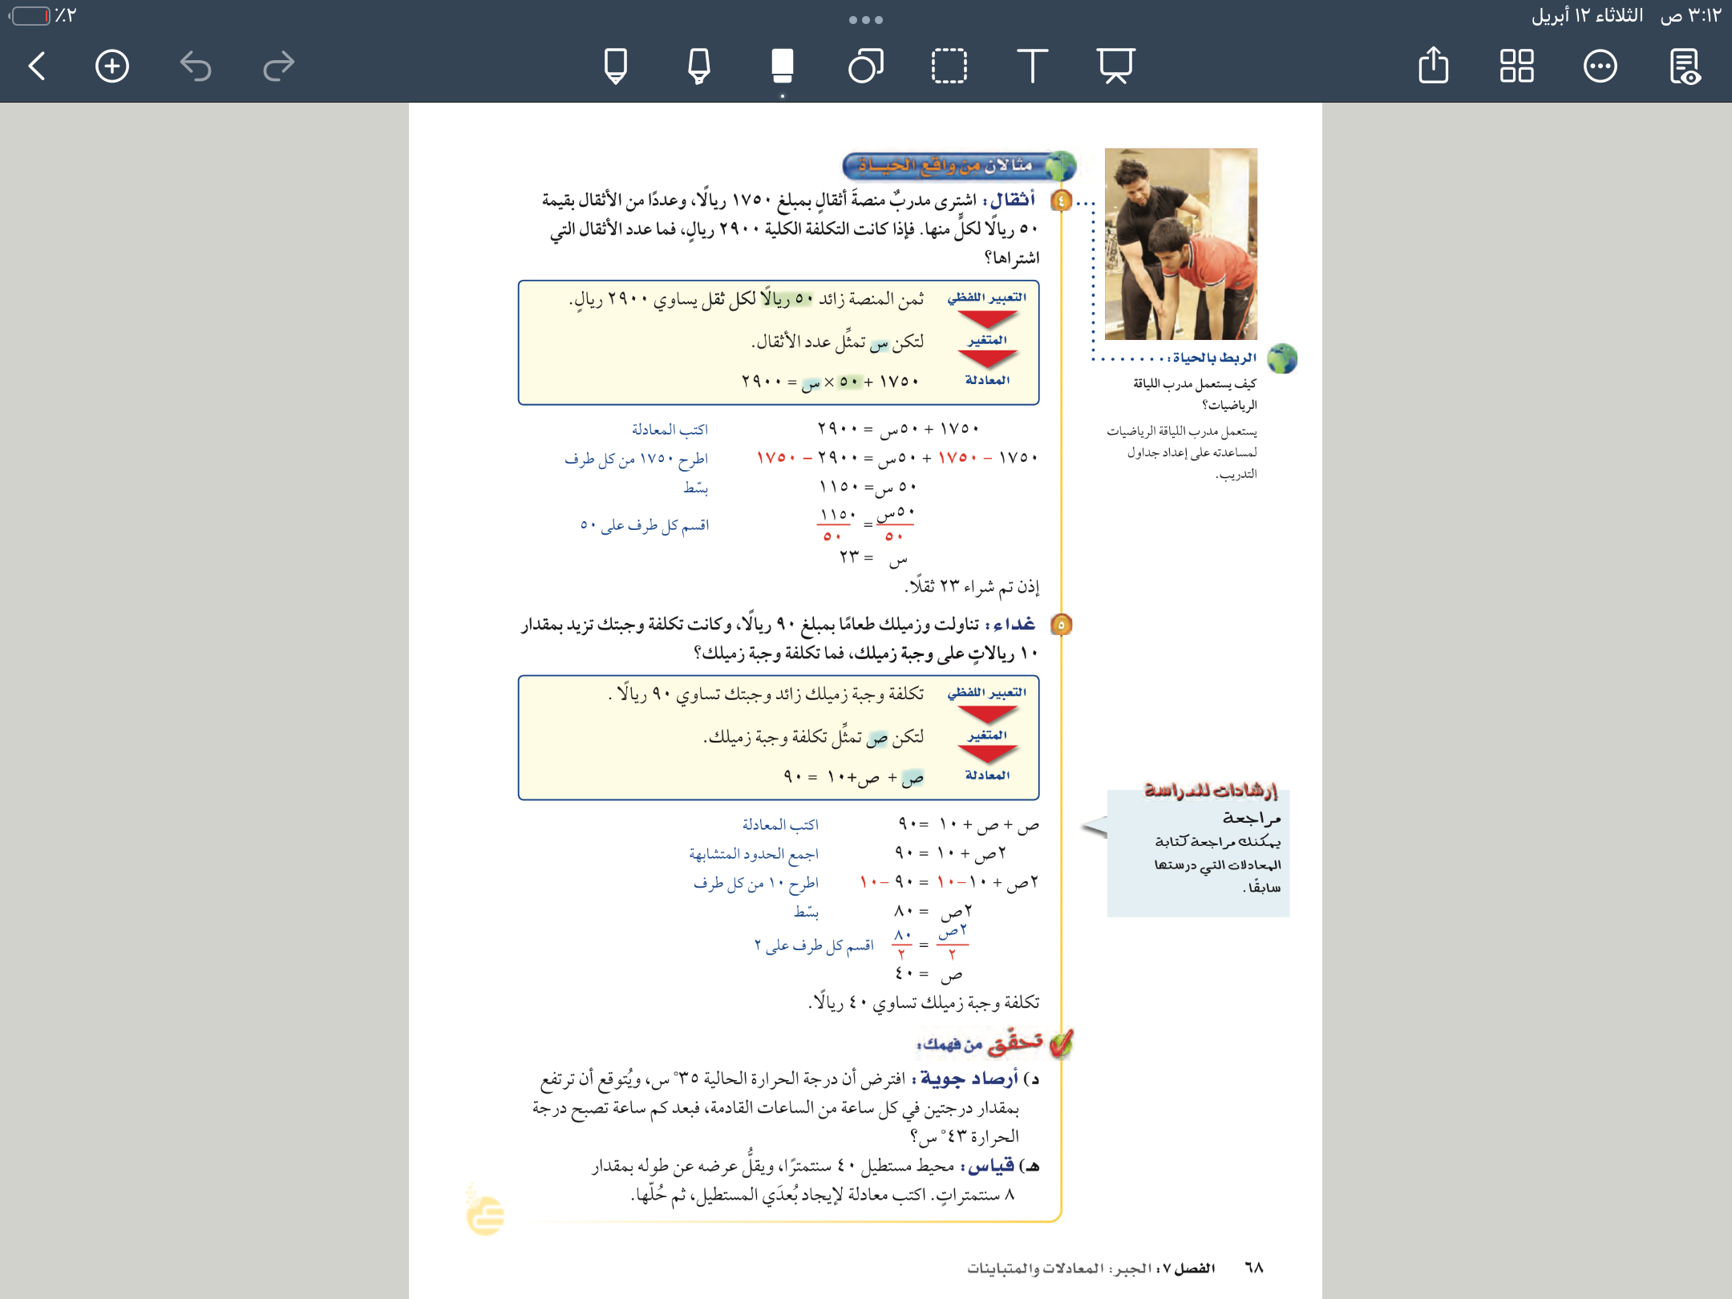

صفحة
٦٨
من تعاليم الدين الاسلامي
عدم الاسراف في الاكل والشرب
والاعتدال في كل الامور
صفحة
١٣

Slide 24
صفحة
٦٨
تحقق من فهمك
٢س+٢(س-٨)=٤٠
٢س+٢ س-١٦=٤٠
فكر
زاوج
شارك
٤ س-١٦=٤٠
٤ س-١٦+١٦= ٤٠+١٦
٤ س=٥٦
والعرض س-٨=١٤-٨=٦
الاختيار العشوائي
س=١٤ الطول

Slide 25
صفحة
٦٩
تأكد

Slide 26
صفحة
٧١

Slide 27
صفحة
٦٩
تدريب وحل المسائل
الحل

Slide 28
صفحة
٦٩
تدريب وحل المسائل

Slide 29

الاستفسارات

Slide 30





Slide 31
ماذا تعلمنا
ماذاسنتعلم
ماذا نعرف
تحويل العبارة اللفظية الى معادلة
🎯 كتابة معادلات
ذات خطوتين لحل مسائل تمثل مواقف حياتية
🎯 كتابة معادلات
ذات خطوتين لحل مسائل تمثل مواقف حياتية

Slide 32







صفحة
٦٩
عزيزتي الطالبة
يمكنك زيارة قناة عين التعليمية للاستفادة
سُبْحَانَكَ اللَّهُمَّ وَبِحَمْدِكَ، أَشْهَدُ أَنْ لَا إِلَهَ إِلَّا أَنْتَ أَسْتَغْفِرُكَ وَأَتُوبُ إِلَيْكَ

Slide 33


روابط مجموعة رِفعة التعليمية
🔻
@Maths0120
https://linktr.ee/Refa2
لا أحلل بيع
او حذف الحقوق من
العروض
لاتنسوني من دعواتكم الصادقة
@hasnaa-2
https://t.me/hasna_math

